Slide 1
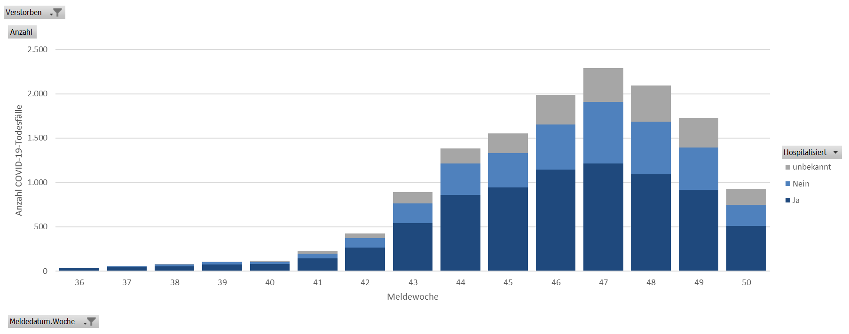
COVID-19-Todesfälle nach Meldewoche und Hospitalisierungsstatus

Slide 2
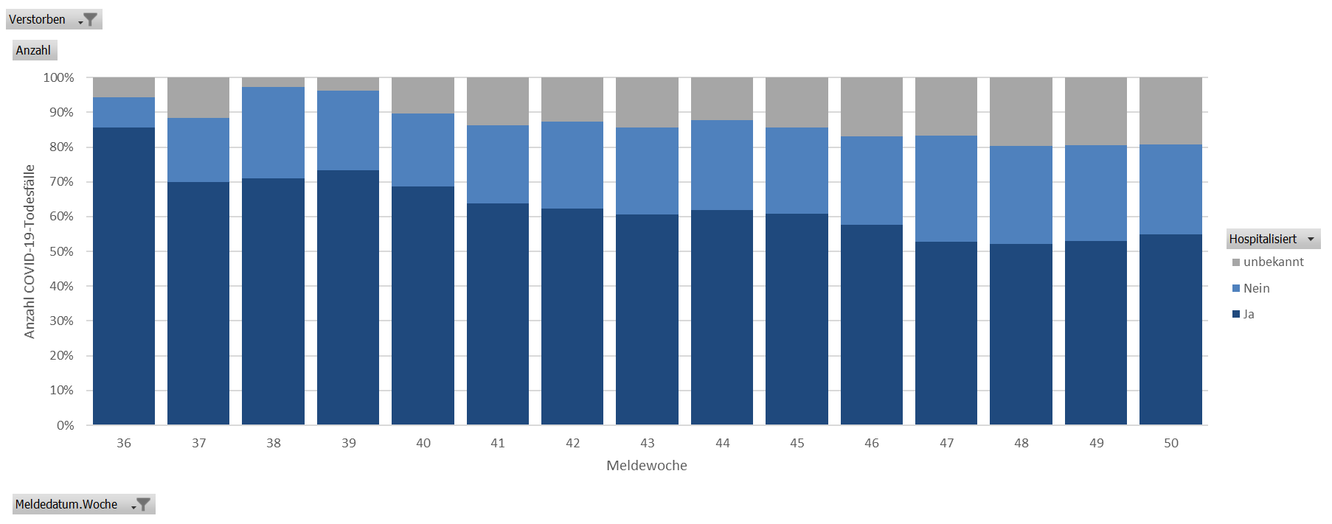
COVID-19-Todesfälle nach Meldewoche und Hospitalisierungsstatus

Slide 3
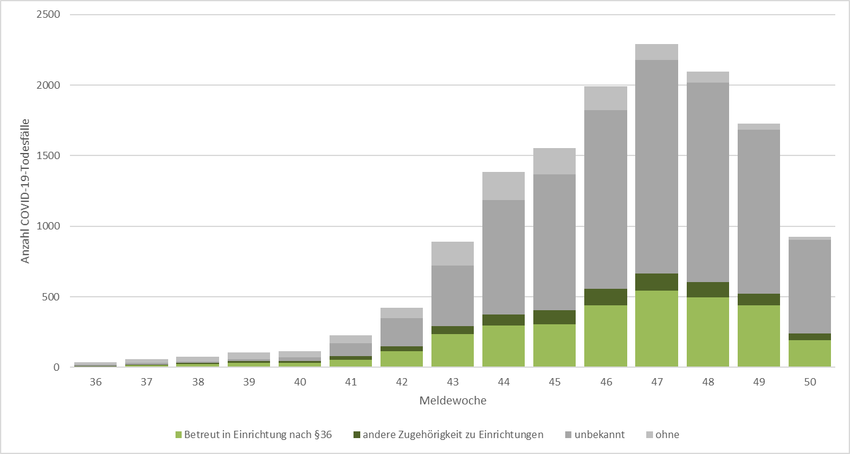
COVID-19-Todesfälle nach Meldewoche und Betreut in Pflegeeinrichtung

Slide 4
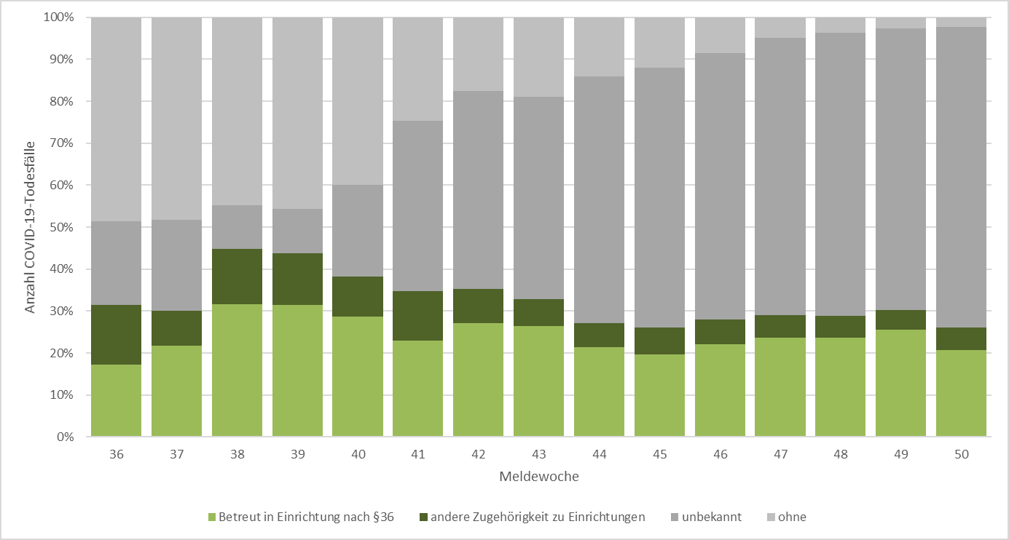
COVID-19-Todesfälle nach Meldewoche und Betreut in Pflegeeinrichtung

